Slide 1
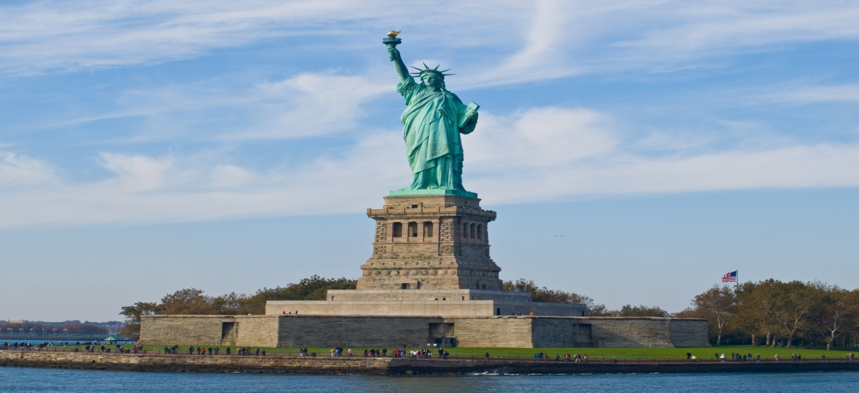
NỘI DUNG 2:
NƯỚC MĨ GIỮA HAI CUỘC CHIẾN TRANH THẾ GIỚI (1918 – 1939)

Slide 2
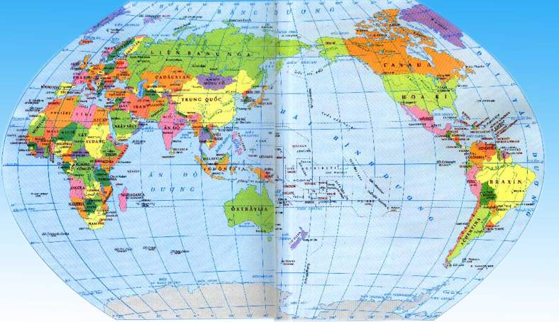
NƯỚC MĨ GIỮA HAI CUỘC CHIẾN TRANH THẾ GIỚI (1918 – 1939)
I. NƯỚC MĨ TRONG THẬP NIÊN 20 CỦA THẾ KỈ XX
1. Tình hình kinh tế
Bản đồ thế giới

Slide 3
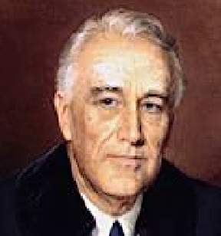
NƯỚC MĨ GIỮA HAI CUỘC CHIẾN TRANH THẾ GIỚI (1918 – 1939)
II. NƯỚC MĨ TRONG NHỮNG NĂM 1929 - 1939
2. Chính sách mới của Tổng thống Ph.Ru-dơ-ven
Ph.Ru-dơ-ven, Tổng thống Mĩ từ năm 1933 đến năm 1945

Slide 4
NƯỚC MĨ GIỮA HAI CUỘC CHIẾN TRANH THẾ GIỚI (1918 – 1939)
II. NƯỚC MĨ TRONG NHỮNG NĂM 1929 - 1939
2. Chính sách mới của Tổng thống Ph.Ru-dơ-ven
- Nội dung: (SGK, tr.95)
Nội dung của Chính sách mới?
+ Thực hiện các biện pháp nhằm giải quyết nạn thất nghiệp, phục hồi sự phát triển của các ngành kinh tế, tài chính.
+ Ban hành các đạo luật về phục hưng công nghiệp, nông nghiệp, ngân hàng.
+ Nhà nước kiểm soát chặt chẽ kinh tế, xã hội.

Slide 5
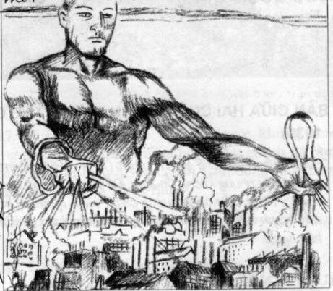
NƯỚC MĨ GIỮA HAI CUỘC CHIẾN TRANH THẾ GIỚI (1918 – 1939)
II. NƯỚC MĨ TRONG NHỮNG NĂM 1929 - 1939
2. Chính sách mới của Tổng thống Ph.Ru-dơ-ven
- Nội dung: (SGK, tr.95)
Em hãy quan sát, mô tả H69, xác định nội dung chủ yếu nhất của Chính sách mới?
+ Thực hiện các biện pháp nhằm giải quyết nạn thất nghiệp, phục hồi sự phát triển của các ngành kinh tế, tài chính.
+ Ban hành các đạo luật về phục hưng công nghiệp, nông nghiệp, ngân hàng.
+ Nhà nước kiểm soát chặt chẽ kinh tế, xã hội.
+ Nhà nước kiểm soát chặt chẽ kinh tế, xã hội.
H69. Bức tranh đương thời mô tả Chính sách mới (Người khổng lồ tượng trưng cho Nhà nước.)
H69. Bức tranh đương thời mô tả Chính sách mới
(Người khổng lồ tượng trưng cho Nhà nước.)

Slide 6
NƯỚC MĨ GIỮA HAI CUỘC CHIẾN TRANH THẾ GIỚI (1918 – 1939)
II. NƯỚC MĨ TRONG NHỮNG NĂM 1929 - 1939
2. Chính sách mới của Tổng thống Ph.Ru-dơ-ven
- Nội dung: (SGK, tr.95)
Tác dụng của Chính sách mới?
- Tác dụng:
+ Đưa nước Mỹ thoát khỏi khủng hoảng.
+ Cứu nguy cho chủ nghĩa tư bản Mỹ.
+ Giải quyết phần nào khó khăn cho người lao động.
+ Góp phần duy trì chế độ dân chủ tư sản.

